Slide 1

TCP / IP socket programming – LAB 3

Slide 2
LAB 3
TCP / UDP 에 대한 이해
- TCP/IP , UDP 프로토콜 스택
- LINK 계층
- IP 계층
- TCP/UDP 계층
- APPLICATION 계층
TCP기반 서버,클라이언트 구현 - TCP 서버 호출 순서 - 연결요청 대기상태 listen()
- 클라이언트 요청 수락 accept()
- TCP 클라이언트의 기본적인 호출 순서
- 서버 요청 connect()
- TCP 기반 서버,클라이언트 함수호출 관계

Slide 3
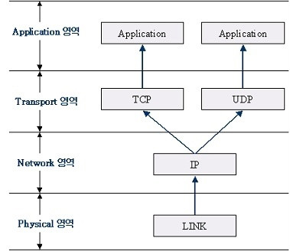
LAB 3 - TCP / UDP 에 대한 이해
TCP/IP , UDP 프토로콜 스택
인터넷 기반의 효율적인 데이터전송이라는 커다란
하나의 문제를 하나의 덩치 큰 프로토콜 설계로 해
결한 것이 아니라, 그 문제를 작게 나눠서 계층화 하
려는 노력이 시도되었고, 그 결과로 탄생한 것이
‘TCP/IP 프로토콜 스택’ 인 것이다.
TCP/IP 프로토콜 스택

Slide 4
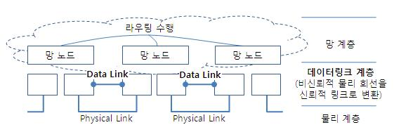
LAB 3 - TCP / UDP 에 대한 이해
LINK 계층
잡음이 있는 인접 노드 간의 물리적인 회선을 상위 망계층(3 layer)이
사용할 수 있도록 전송 에러가 없는 통신 채널로 변환시키는 계층
장치 간 신호를 전달하는 물리 계층 을 이용하여
네트워크 상의 주변 장치들 간 데이터를 전송한다.

Slide 5
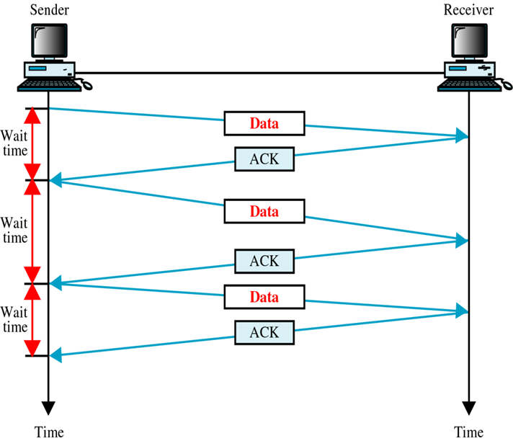
LAB 3 - TCP / UDP 에 대한 이해
IP 계층
IP Address(Network Address) 를 정의하고, IP 패킷의 전달 및 라우팅(경로 선택)을 담당하는 계층
비 연결지향적이며 신뢰할 수 없는 프로토콜.
즉, 오류발생에 대한 대비가 되어있지 않는 프로토콜 IP 이다.
TCP/UDP 계층
IP 계층에서 알려준 경로로 데이터의 실제 송수신을 담당한다.
이 계층을 가리켜 ‘전송(Transport) 계층‘이라 한다.
TCP는 신뢰성 있는 데이터의 전송을 담당한다.
TCP가 데이터를 보낼 때 기반이 되는 프로토콜은 IP 이다.

Slide 6
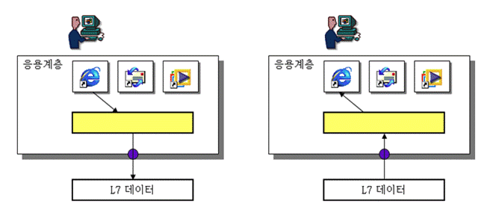
LAB 3 - TCP / UDP 에 대한 이해
APPLICATION 계층
이용자의 적용 업무를 처리하는 데 필요한 모든 기능을
이용자 측에서 정의하고 처리하는 부분이다.
이들의 기능으로는 시스템 공용 자원의 관리, 응용에
할당된 자원으로의 접근 관리나 완전성 제어, 응용
프로그램의 실행 등이 포함된다.

Slide 7
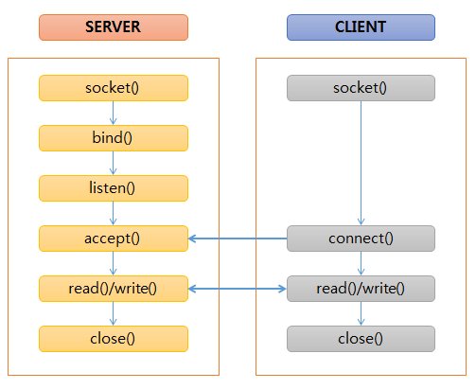
LAB 3 - TCP기반 서버,클라이언트 구현
TCP 서버의 기본적인 함수호출 순서
소켓생성
소켓 주소할당
연결요청 대기상태
연결허용
데이터 송수신
연결종료

Slide 8

LAB 3 - TCP기반 서버,클라이언트 구현
연결요청 대기상태 listen()
성공 시 0. 실패 시 -1 리턴
sock : 연결요청 대기상태에 두고자 하는 소켓(서버 소켓)의 파일 디스크립터
back log : 연결요청 대기 큐(Queue)의 크기정보 전달, 5이면 큐의 크기가 5가 되어
클라이언트의 연결요청을 5개까지 대기시킬 수 있다.
연결요청 대기 큐(Queue)
시스템이 busy 할 때 먼저 온 요청 순서대로 큐에 넣어
요청 대기 시킨다.

Slide 9
LAB 3 - TCP기반 서버,클라이언트 구현
클라이언트의 연결요청 수락 accept()
성공 시 파일 디스크립터 . 실패 시 -1 리턴
sock : 서버 소켓 파일 디스크립터
addr : 연결요청 한 클라이언트의 주소정보를 담을 변수의 주소
addrlen : addr 의 크기

Slide 10
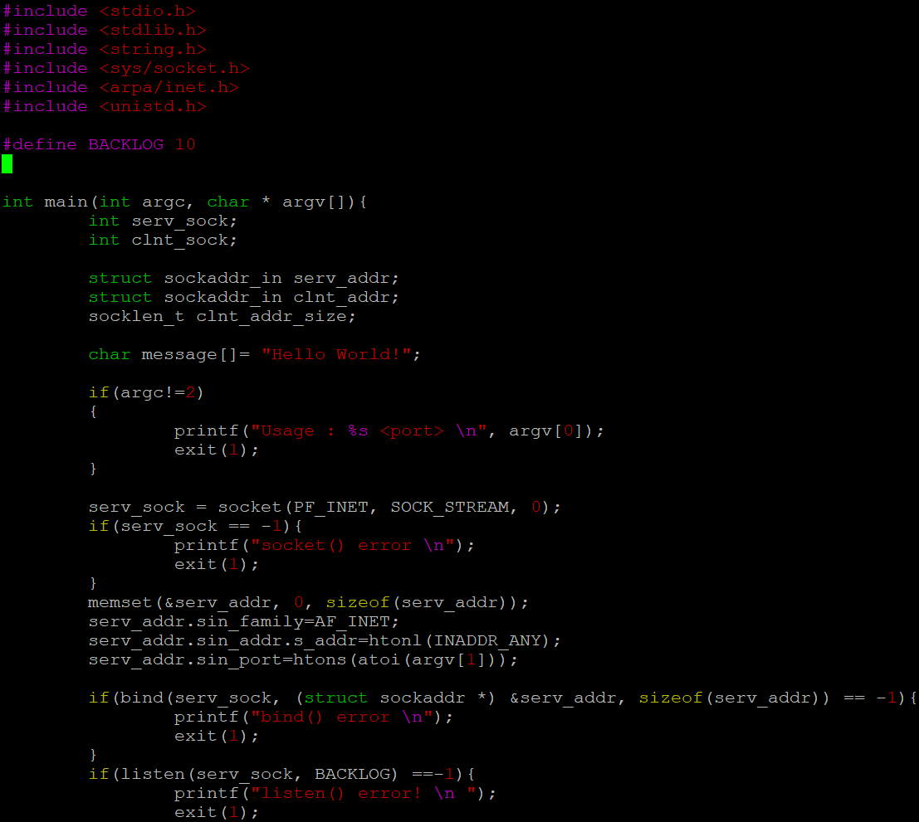
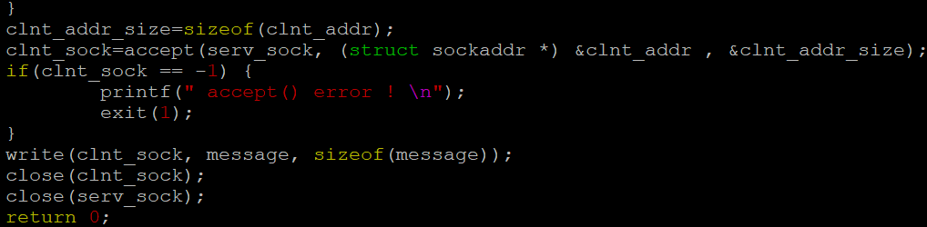
LAB 3 - TCP기반 서버,클라이언트 구현
server.c

Slide 11
LAB 3 - TCP기반 서버,클라이언트 구현
TCP 클라이언트의 기본적인 함수호출 순서
소켓생성
연결요청
데이터 송수신
연결종료

Slide 12
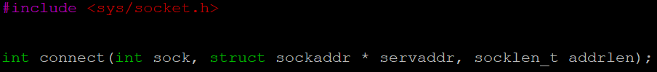
LAB 3 - TCP기반 서버,클라이언트 구현
서버 요청 Connect()
성공 시 0. 실패 시 -1 리턴
sock : 클라이언트 소켓 파일 디스크립터
sockaddr : 연결요청 할 서버의 주소정보를 담을 변수의 주소
addrlen : addr 의 크기

Slide 13
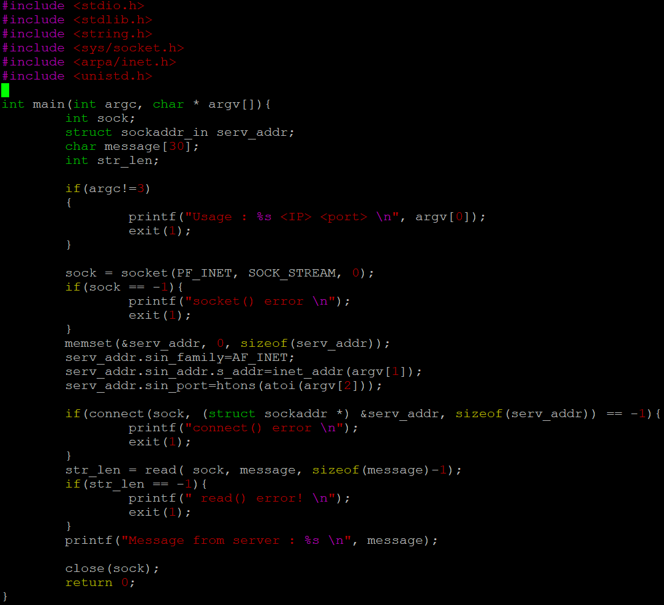
LAB 3 - TCP기반 서버,클라이언트 구현
client.c

Slide 14
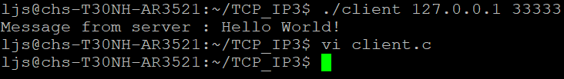
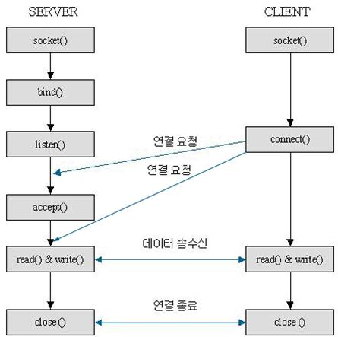
LAB 3 - TCP기반 서버,클라이언트 구현
서버, 클라이언트의 함수호출 관계
server client

